Slide 1
資料結構作業二

Slide 2
注意事項
作業使用程式語言為 C 或 C++
評分項目包含程式碼與作業報告
報告請使用pdf格式
程式測試資料將於4/2前上傳至Moodle
如果有任何問題請寄信給助教

Slide 3
W1 四則計算機
使用Stack的資料結構型態來實現計算機包含加、減、乘、除之功能。
運算操作 | 符號代表
加 | +
減 | -
乘 | *
除 | /

Slide 4
W1 四則計算機
範例
輸入:
5+(2+6)*6-8*7+16/2
輸出:
Result = 5

Slide 5
W1 注意事項
由於本次著重於Stack資料型態操作的學習，需要自行設計Stack（包含push()與pop()），請勿使用現成的Stack容器。
由於測試資料有多組，請使用迴圈來擷取輸入。

Slide 6
W2 Reverse Linked List
反轉linked list
輸入一串字符，依序建立linked list。之後輸出該linked list與反轉的linked list。

Slide 7
W2 Reverse Linked List
範例
輸入:
abcdefg
輸出:
Input linked list : a->b->c->d->e->f->g
reverse linked list : g->f->e->d->c->b->a

Slide 8
W2 注意事項
須說明程式碼中的node內部的結構。
在報告中寫出是如何建立linked list，並且說明你是怎麼把它做反轉。

Slide 9
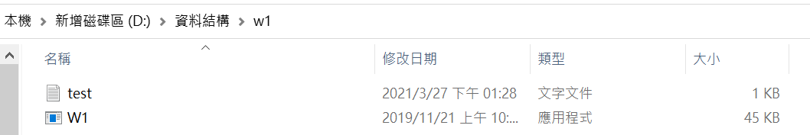
測試資料使用方式
將執行檔與test檔放到同一個目錄

Slide 10
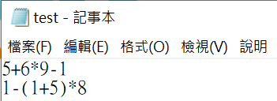

測試資料使用方式
開啟cmd(命令提示字元)到檔案位置，輸入指令 W1.exe < test.txt

Slide 11
作業繳交
評分標準
Programming (40%)
Report(60%)
流程圖(10%)
詳細程式說明(40%) : 須在報告中說明你是如何操作容器，請不要只把程式碼貼上而不做任何說明。
心得與討論(10%)

Slide 12
作業繳交
上傳規定
將執行檔、source code、報告壓縮後上傳至moodle
檔名為 : [程式語言]學號_姓名
檔名範例 : [cpp]N12345678_王鮭魚.rar

Slide 13
作業繳交
W1.exe (執行檔)
上傳格式
W1(資料夾)
Source code
[cpp]N12345678_王鮭魚.rar
W2.exe (執行檔)
W2(資料夾)
Source code
報告(.pdf)

Slide 14
作業繳交
繳交期限
請於 4/25(日) 23:59:59 前至Moodel上傳作業，逾時將視情節扣分。

